Slide 1
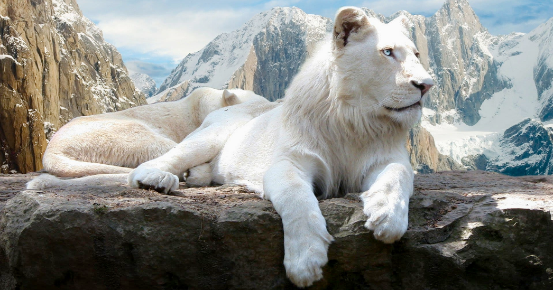
la beauté des lions
N°3

Slide 2
Ce photographe immortalise la beauté des lions sous tous les angles

Slide 3
Un photographe humanitaire et un photographe de la vie sauvage. Il prend notamment des photos de lions blancs pour montrer au monde la beauté de cette rare mutation de couleur du lion.

Slide 4
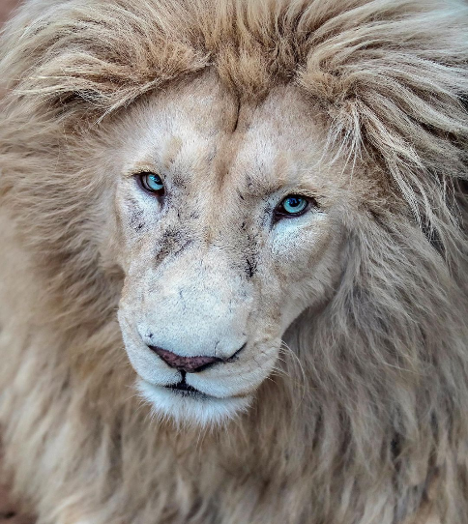

Slide 5
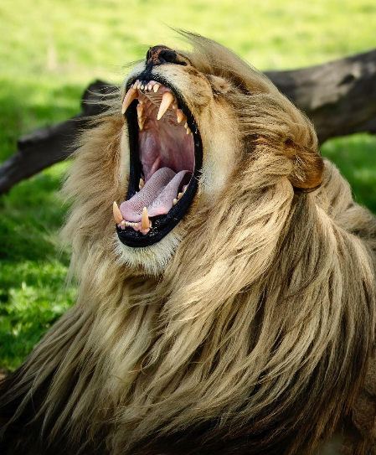

Slide 6
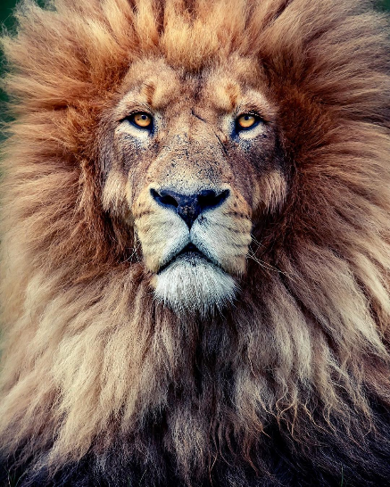

Slide 7
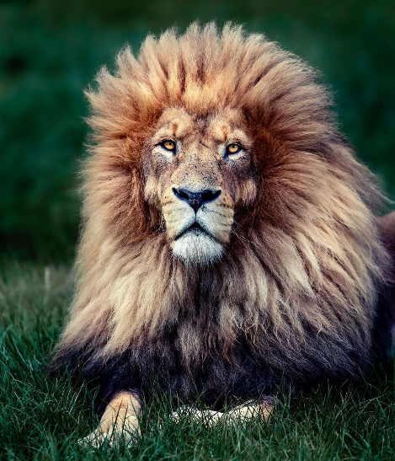

Slide 8
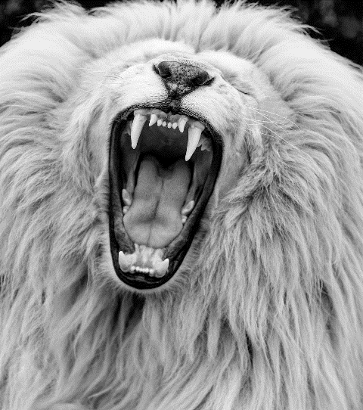

Slide 9
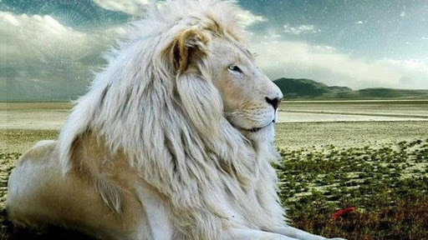

Slide 10
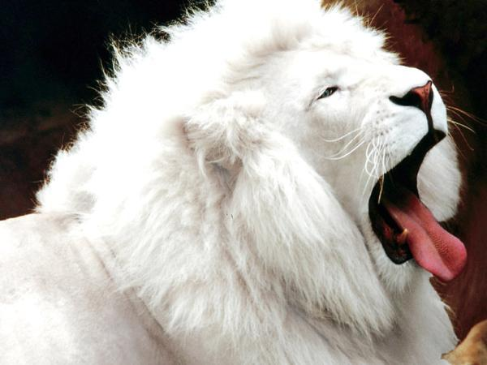

Slide 11
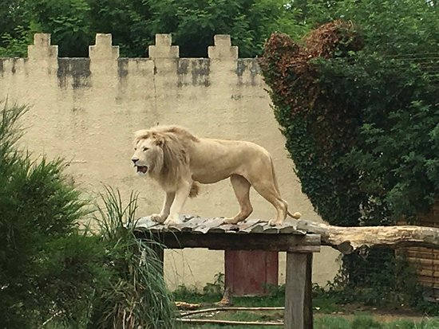

Slide 12
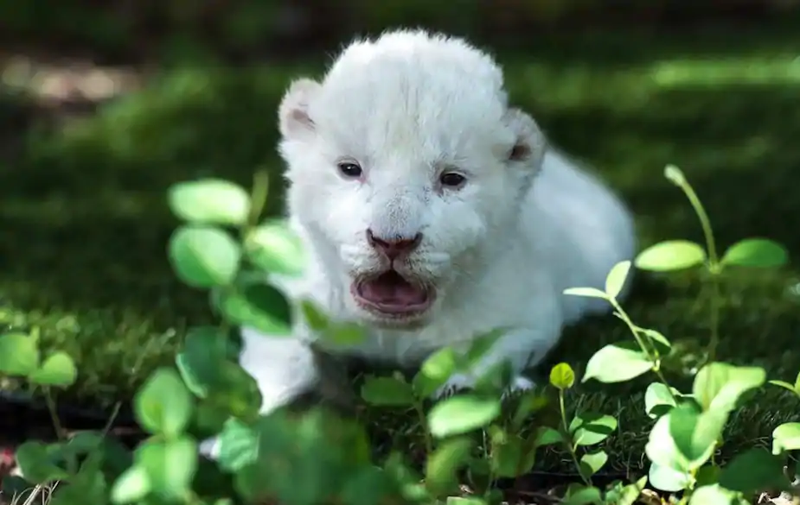

Slide 13
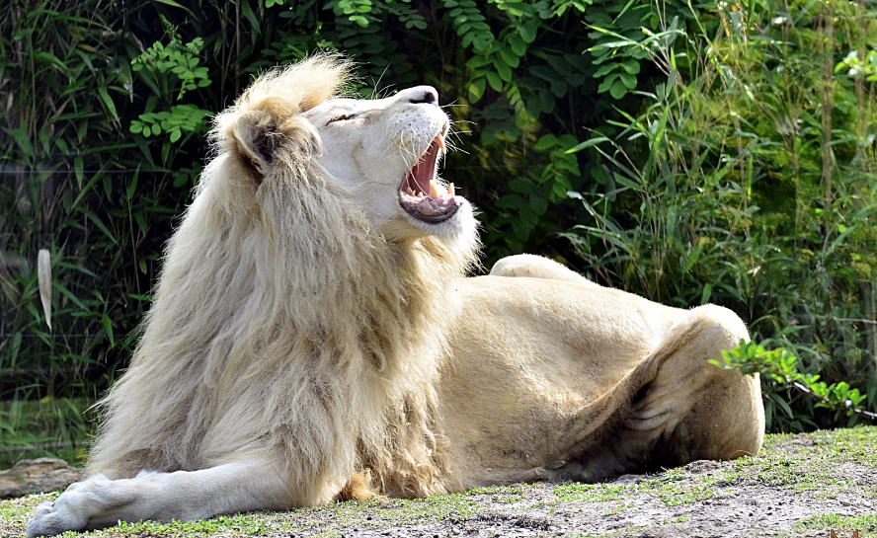

Slide 14
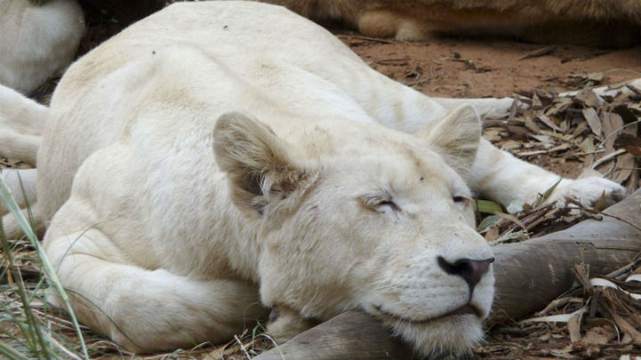

Slide 15
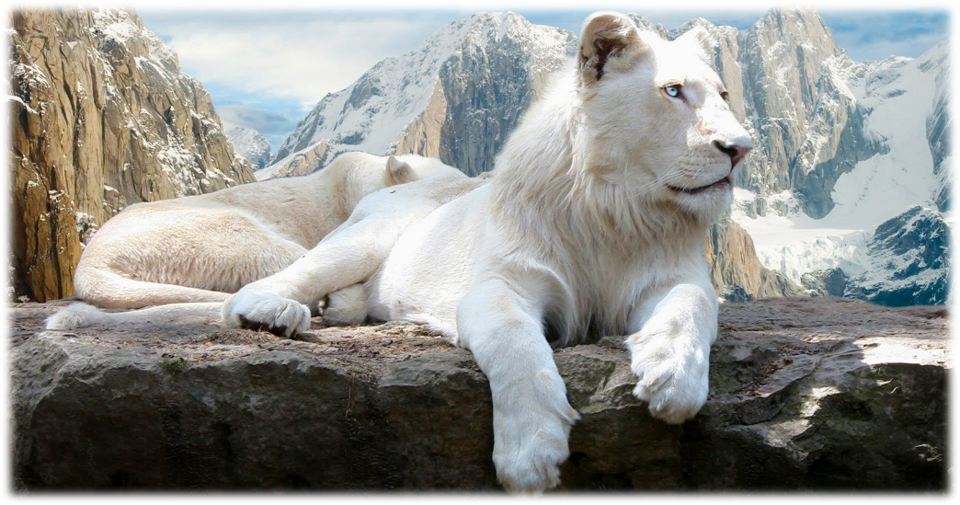
C’était
la beauté des lions

